Slide 1

Kelompok Moon
Maze Bounce Ball
GRAFIKA KOMPUTER - B

Slide 2

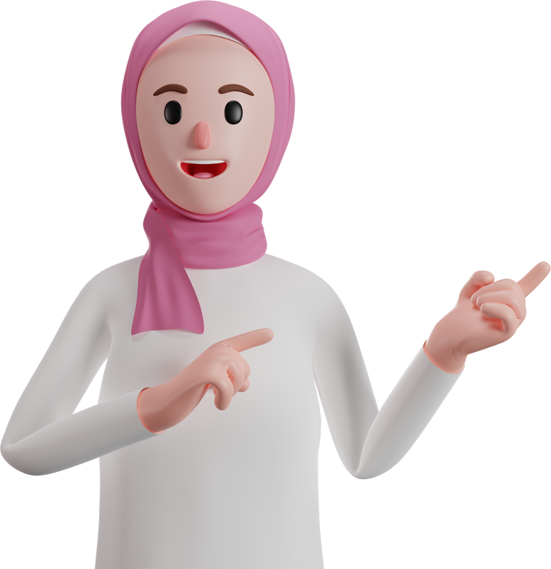
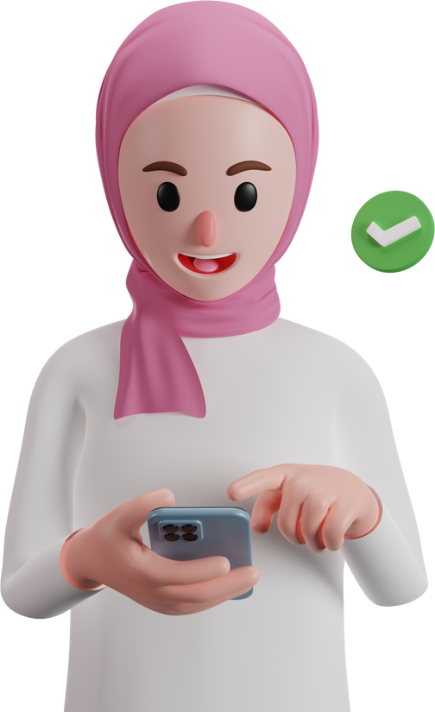
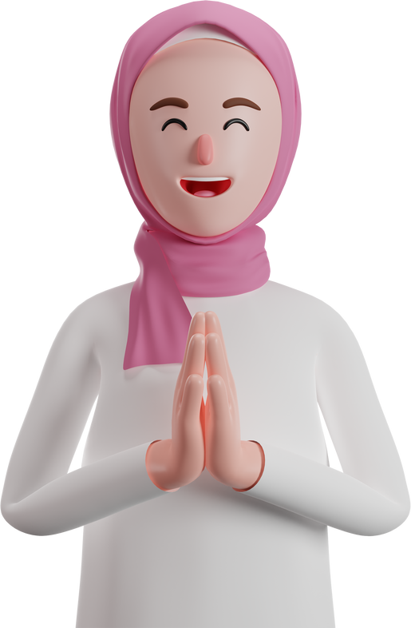
Anggota Kelompok
Wardatul Amalia S.
Salsabila Fatma A.
Yusna Millaturrosyidah
5025211006
5025211057
5025211254

Slide 3
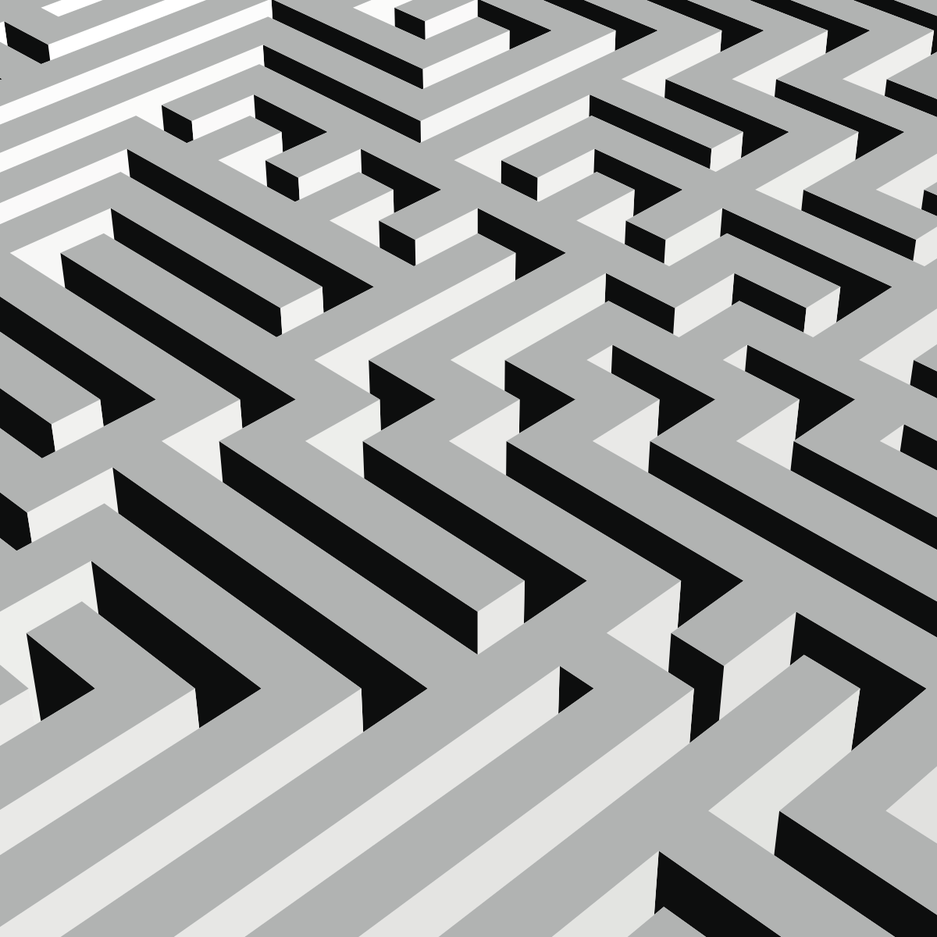
List Of Content
Deskripsi Game
Fungsi Three.js yang digunakan

Slide 4
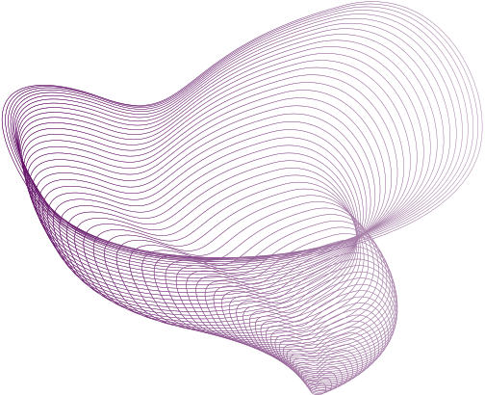
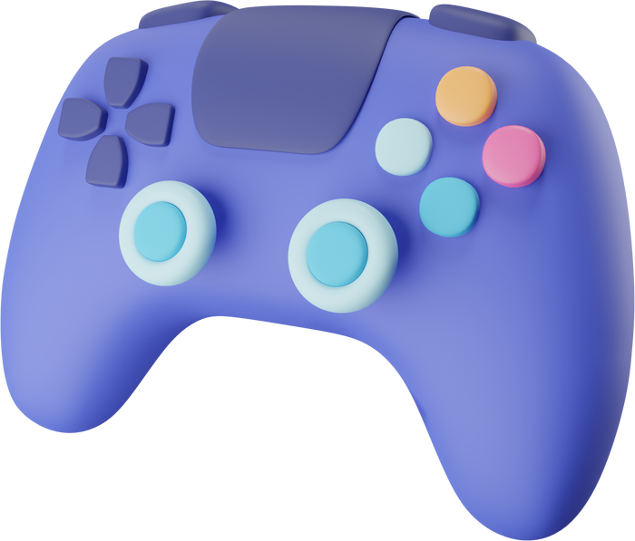
Kelompok Moon
Maze Bounce Ball adalah game 3D yang menghadirkan pengalaman bermain yang menarik dan menantang. Dalam permainan ini, player akan memasuki maze yang tujuannya adalah menggiring bola untuk berhasil melewati setiap level maze dan mencapai garis finish. Namun, ada satu rintangan utama yang harus dihindari dengan cermat, yaitu "hole" atau lubang yang berada di dekat garis finish. Jika bola terkena hole, pemain harus memulai permainan dari awal lagi.

Slide 5
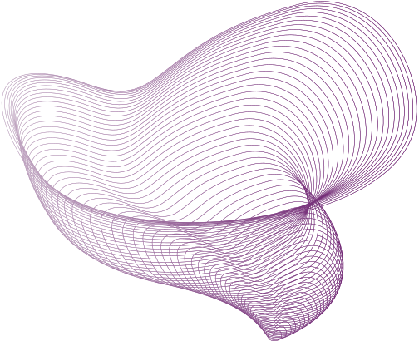
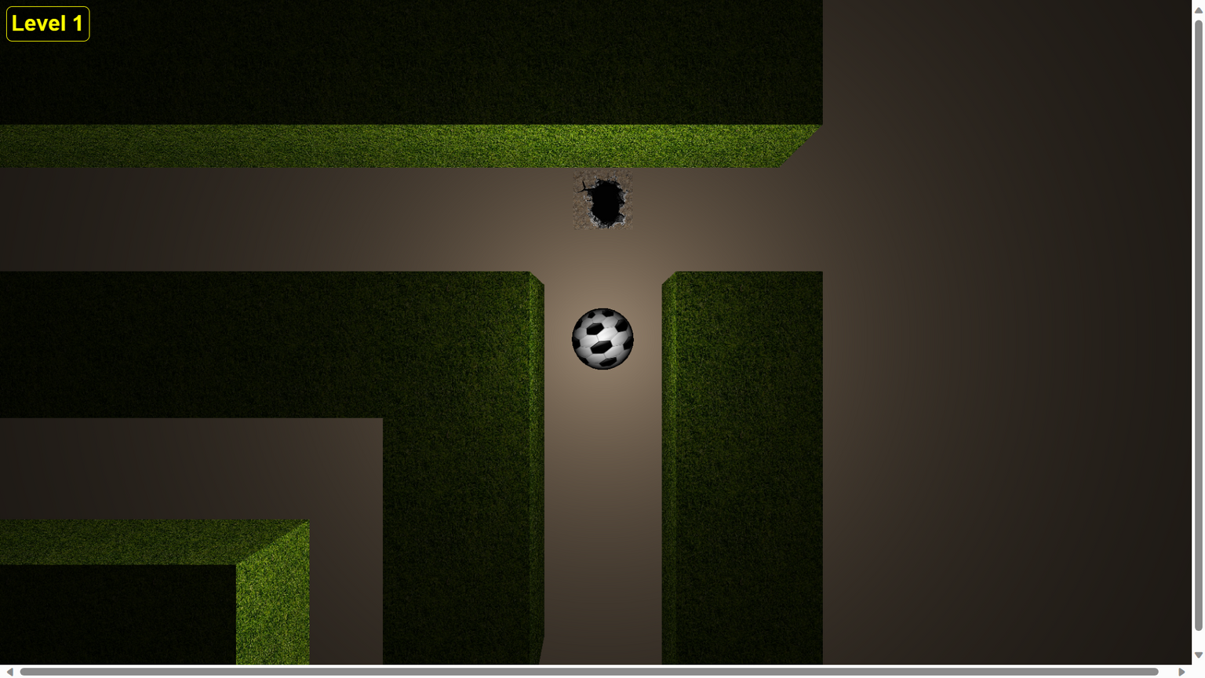
Kelompok Moon

Slide 6
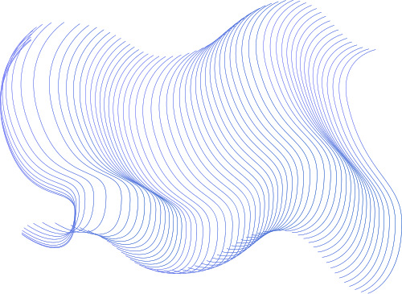
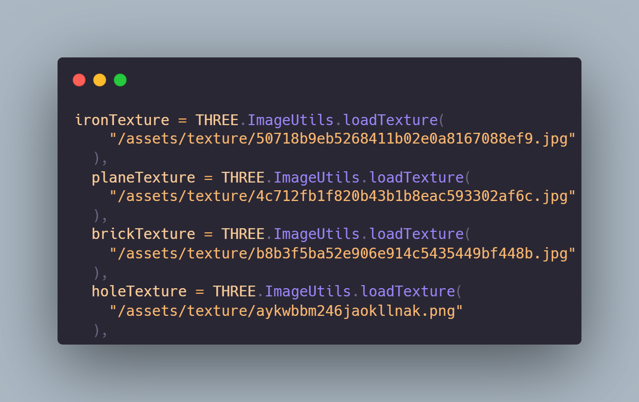
Texture
Di dalam program ini terdapat 4 jenis texture :
a) ironTexture untuk bola
b) planeTexture untuk ground
c) brickTexture untuk maze
d) holeTexture untuk hole

Slide 7
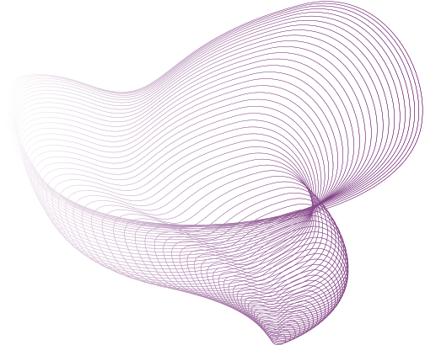
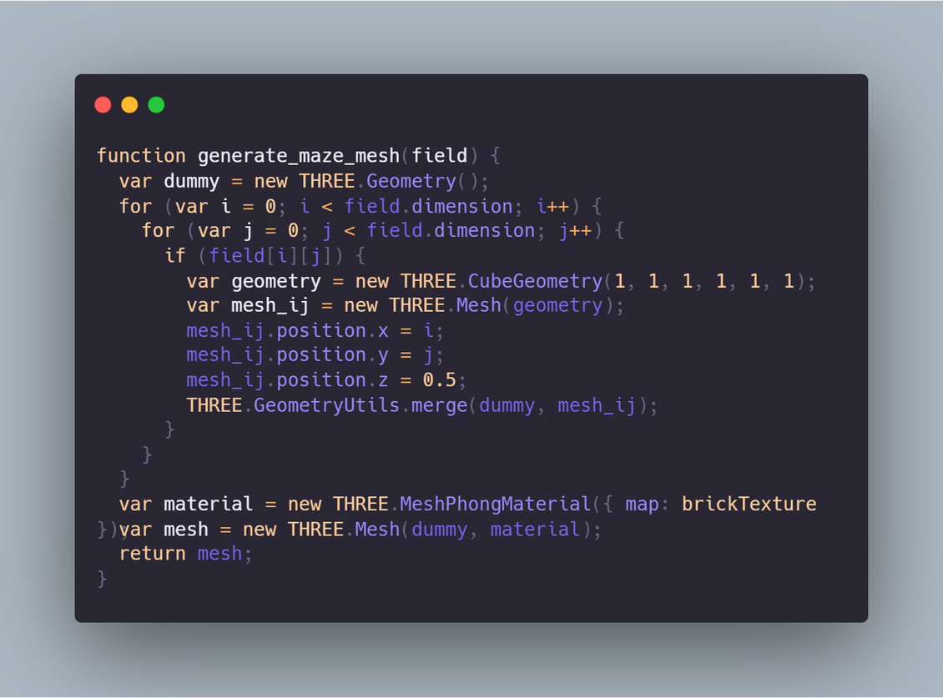
Cube Geometry
Cube Geometry digunakan untuk menampilkan maze. 1 cube maze berukuran 1 x 1 x 1 dan segmen bernilai 1 di setiap sisinya. Setiap cube geometry yang dibuat, akan disusun membentuk sebuah labirin atau maze. Bentuk susunan maze akan selalu berbeda setiap fungsi generate_maze_mesh dipanggil. Di setiap level, ukuran dari keseluruhan maze akan bertambah

Slide 8
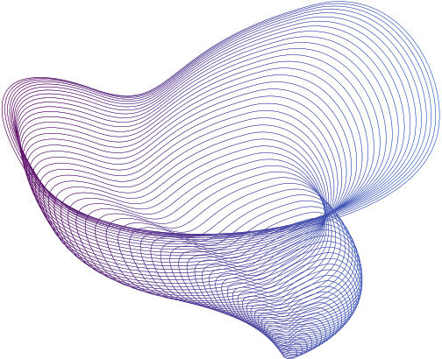
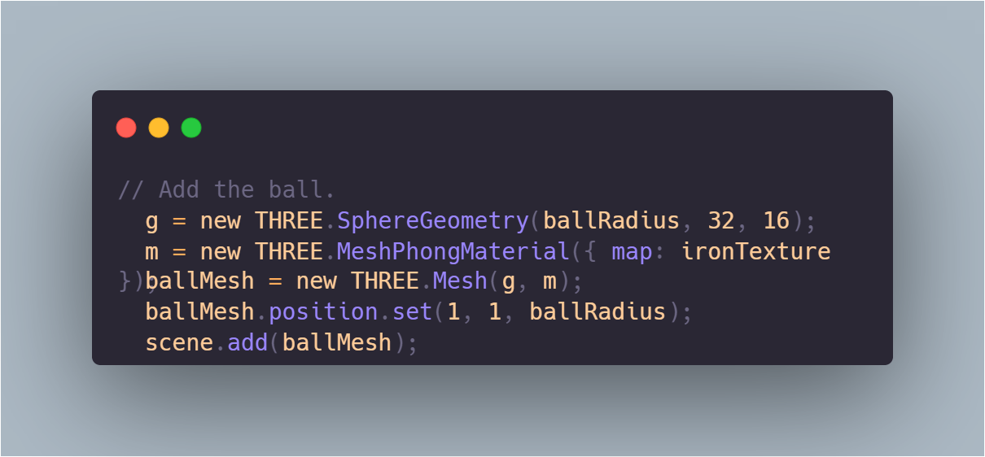
Sphere Geometry
Sphere Geometry digunakan untuk membentuk sebuah bola. Disini kami menggunakan ukuran radius bola sebesar 0.25 dengan widthSegments bernilai 32 dan heightSegments bernilai 16

Slide 9
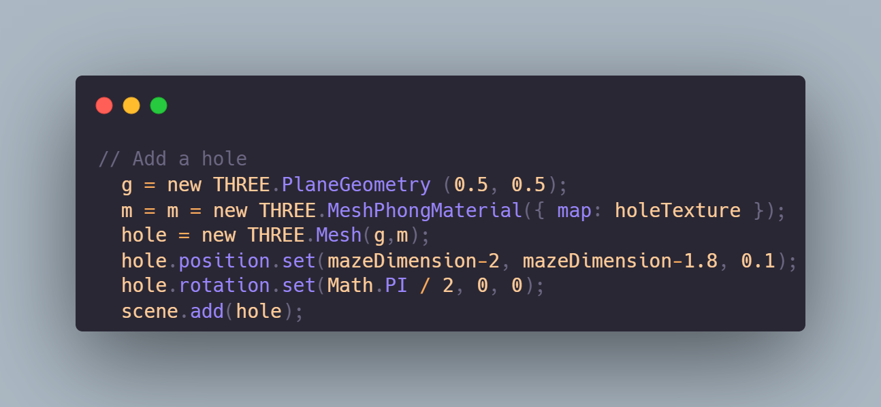
Plane Geometry (Hole)
Salah satu penggunaan plane geometry pada program ini adalah untuk membuat area hole atau lubang. Area hole yang kami buat berukuran 0,5 x 0,5 dengan posisi 2 satuan dari garis finish

Slide 10
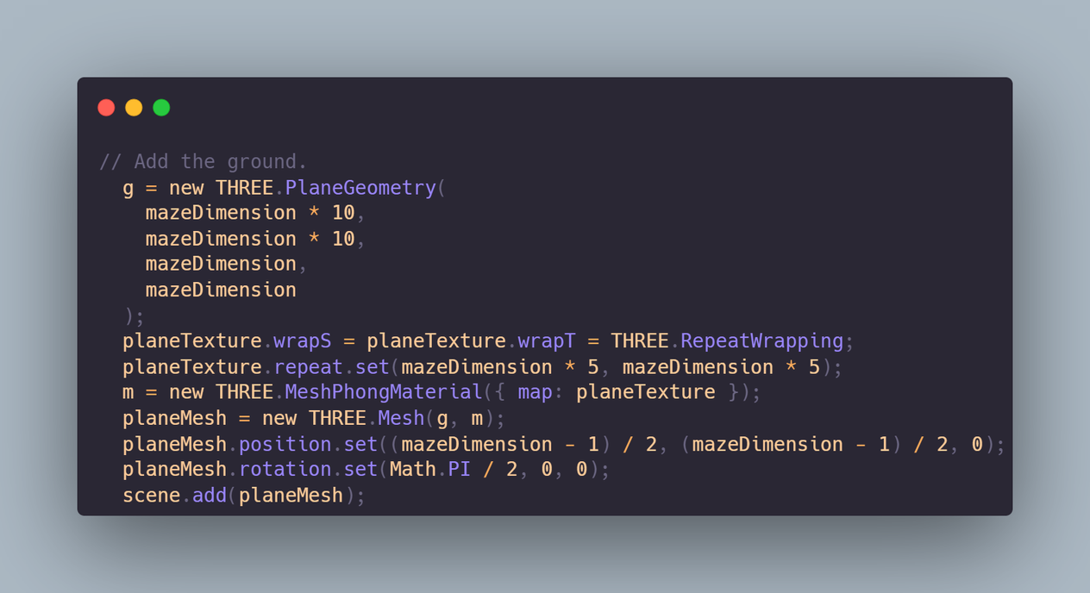
Plane Geometry
(Ground)
Penggunaan plane geometry lainnya adalah untuk membuat tampilan ground. Plane geometry untuk ground dibuat dengan ukuran menyesuaikan ukuran field maze. Ukuran ground adalah 10 kali lipat ukuran maze.

Slide 11
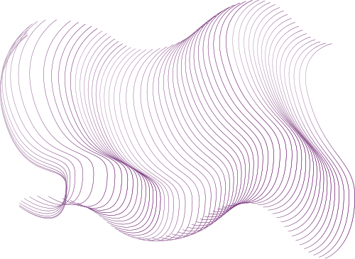
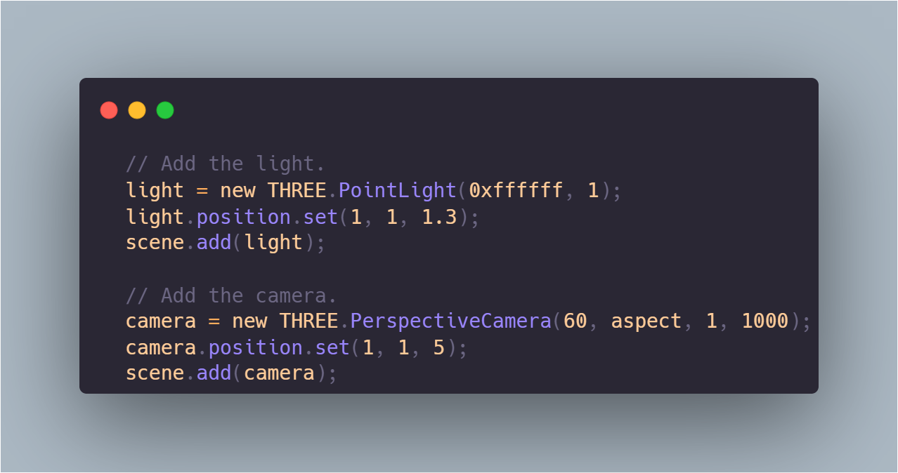
Lighting & Camera
Jenis lighting yang digunakan adalah Point Light yang akan menyorot ke arah bola sebagai objek utama.
Jenis camera yang digunakan adalah perspective camera yang juga mengikuti pergerakan bola

Slide 12
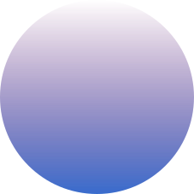
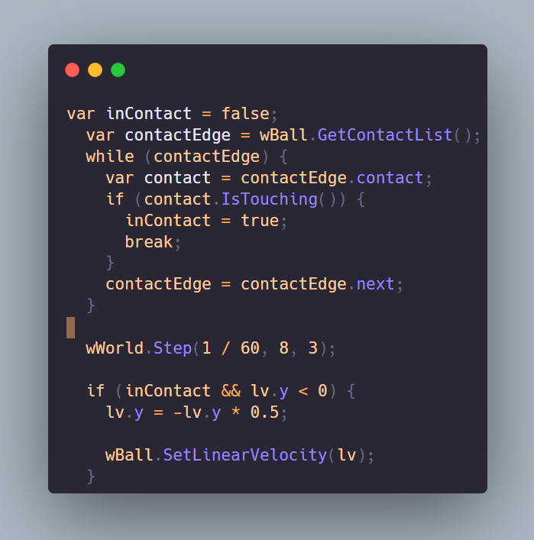

Bounce
Dalam permainan ini, ketika bola menabrak maze dan masih memiliki kecepatan, maka bola akan dipantulkan ke arah sebaliknya dengan menerapkan konsep bounce dalam three.js. Bola akan dipantulkan dengan sumbu tegak lurus dengan permukaan maze

Slide 13
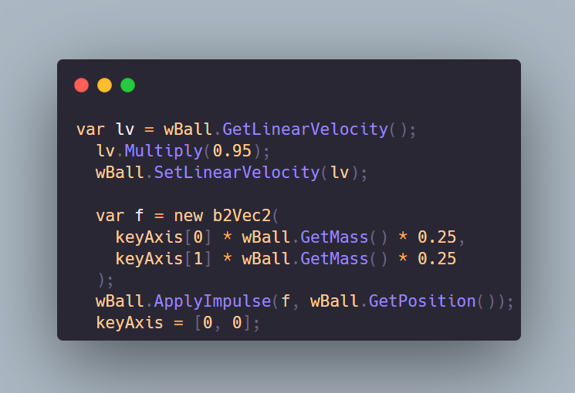
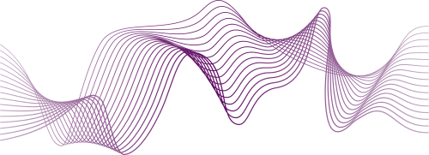
Friction
Ketika bola menyentuh maze dan bergerak sejajar dengan permukaan maze yang bersentuhan dengan bola, maka gerak bola akan diperlambat karena adanya penerapan gesekan / friction antara bola dengan maze.

Slide 14

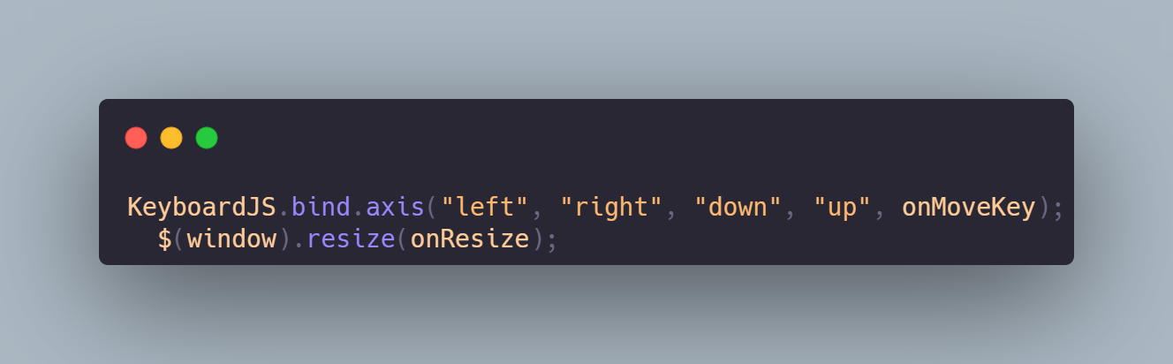

Control
Dalam program ini kami mengguanakan tombol panah pada keyboard untuk menggerakkan axis yang menjadi patokan bola, lighting, dan camera.

Slide 15

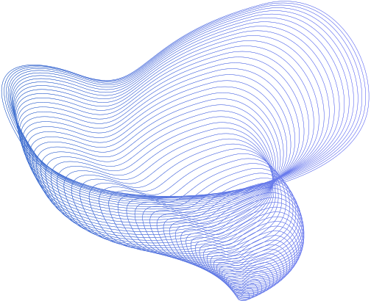
Kelompok Moon
Thank You

